Slide 1



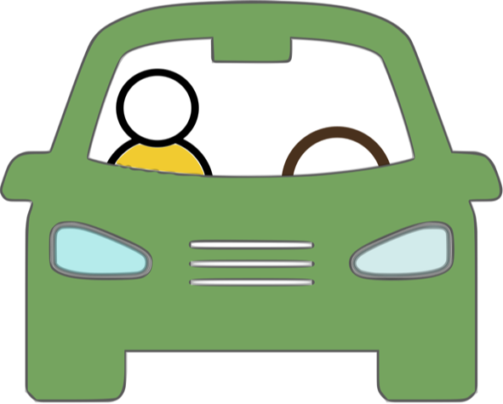
A. Informacje o zespole realizującym ćwiczenie
Nazwa przedmiotu: | Automatyka pojazdowa
Nazwa ćwiczenia: | Model dynamiki prototypowego samochodu
Data ćwiczenia: | 2022-04-07
Czas ćwiczenia: | 15:00 – 16:30
Zespół realizujący ćwiczenie: | Jakub Szczypek Julita Wójcik Błażej Szczur
Kraków, 2019
Sprawozdanie z ćwiczeń laboratoryjnych z Automatyki Pojazdowej
Notes:
Kraków, 20 grudzień 2016 r.

Slide 2
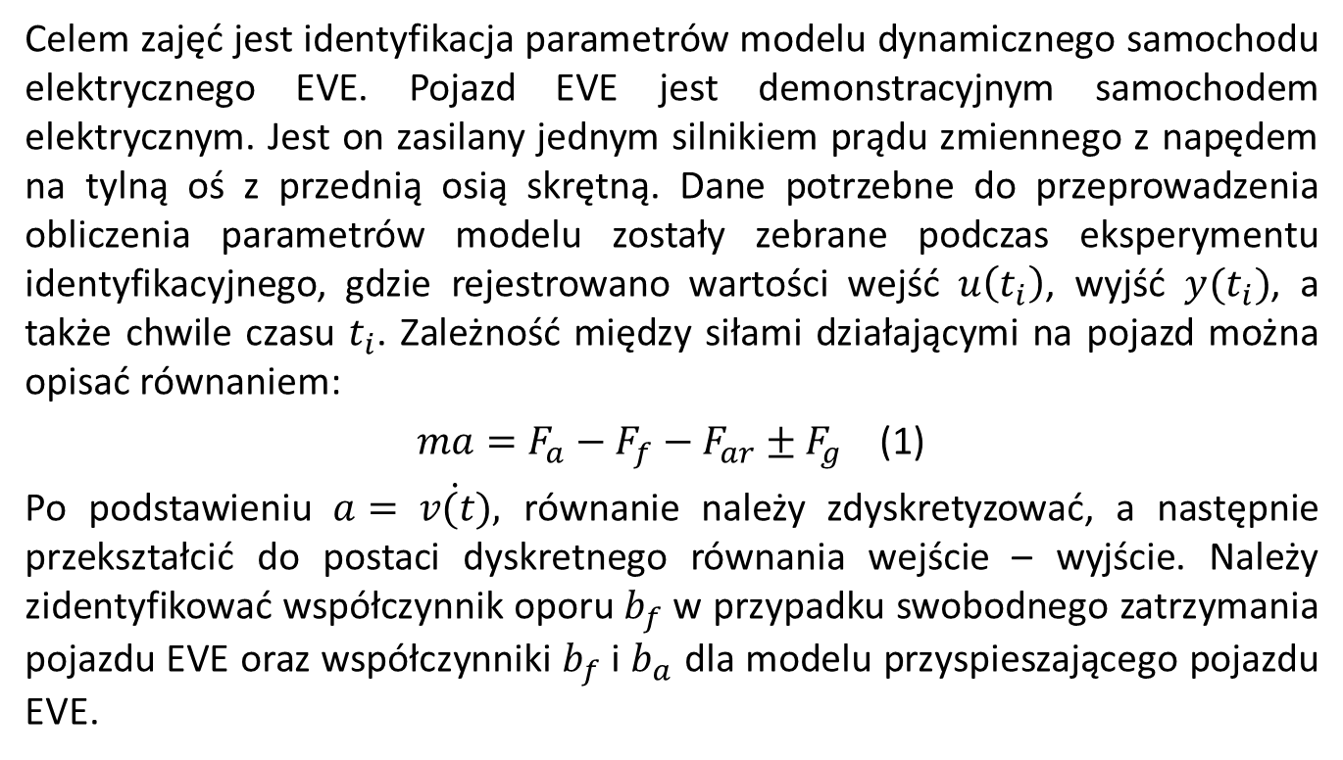
B. Sformułowanie problemu
Kraków, 2019
Sprawozdanie z ćwiczeń laboratoryjnych z Automatyki Pojazdowej
Notes:
Kraków, 20 grudzień 2016 r.

Slide 3
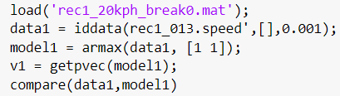
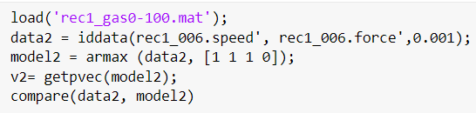

C. Sposób rozwiązania problemu
Do wyznaczenia parametrów modelu skorzystano z gotowych algorytmów identyfikacji z pakietu Matlab, które są częścią System Identyfication Toolbox. Przed wykorzystaniem ich, dane odpowiednio przygotowano. Po zaimportowaniu danych do Matlaba utworzono obiekt klasy iddata. Identyfikacji dokonano funkcją armax, a zidentyfikowane parametry modelu otrzymano funkcją getpvec. W drugiej części zadania konieczne było ręczne zdyskretyzowanie przekształconego równania (1) w celu odpowiedniego doboru parametrów wywołania funkcji armax. Działanie zidentyfikowanego modelu porównano z danymi eksperymentalnymi funkcją compare. Współczynniki w każdym z przypadków obliczono przekształcając współczynniki równania wejście-wyjście
Rysunek 1. Identyfikacja przy swobodnym zatrzymaniu
Rysunek 2. Identyfikacja modelu przyspieszającego
Rysunek 3. Obliczone współczynniki
Kraków, 2019
Sprawozdanie z ćwiczeń laboratoryjnych z Automatyki Pojazdowej
Notes:
Kraków, 20 grudzień 2016 r.

Slide 4
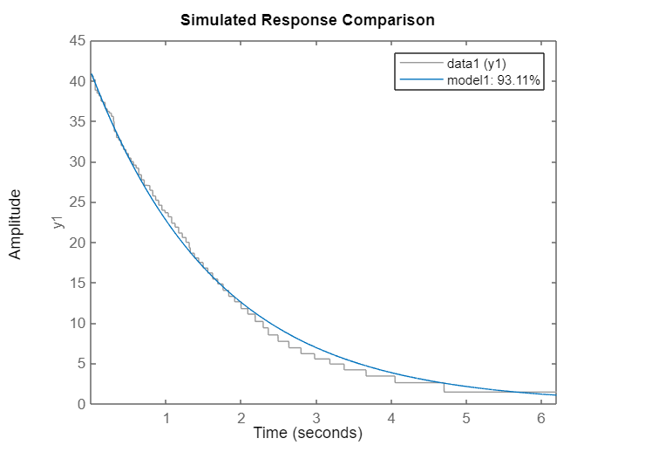
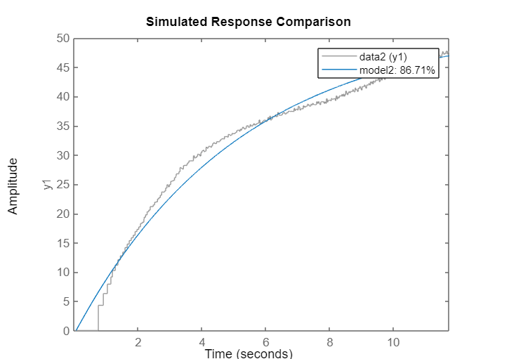

D. Wyniki
Rysunek 4. Porównanie danych eksperymentalnych
z zidentyfikowanym modelem bez użycia hamulców
Rysunek 5. Porównanie danych eksperymentalnych
z zidentyfikowanym modelem przyspieszającym
Rysunek 6. Obliczone współczynniki
Kraków, 2019
Sprawozdanie z ćwiczeń laboratoryjnych z Automatyki Pojazdowej
Notes:
Kraków, 20 grudzień 2016 r.

Slide 5
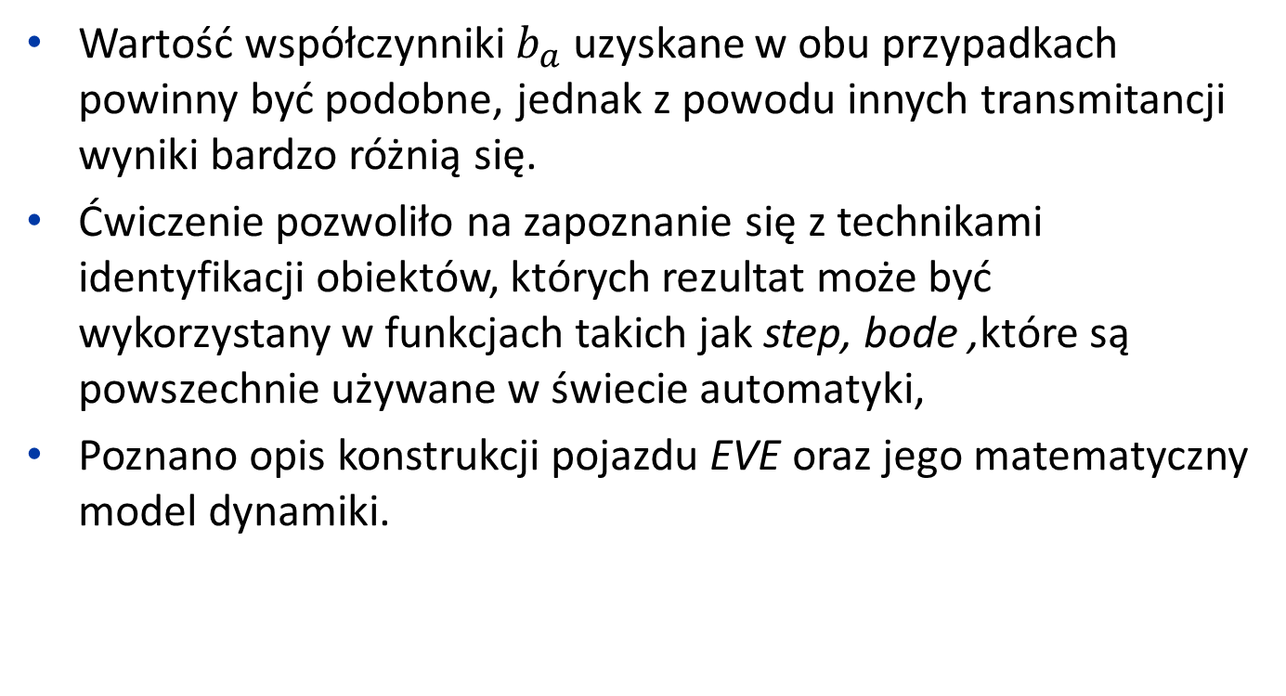
E. Wnioski
Kraków, 2019
Sprawozdanie z ćwiczeń laboratoryjnych z Automatyki Pojazdowej
Notes:
Kraków, 20 grudzień 2016 r.

